Slide 1
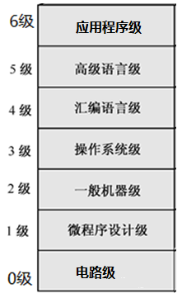

课程任务
提供一个物理计算机的逻辑实现：
分析组成结构
定义功能属性
设计实现逻辑
支持某指令集的机器
机器语言程序员
门电路
1

Slide 2

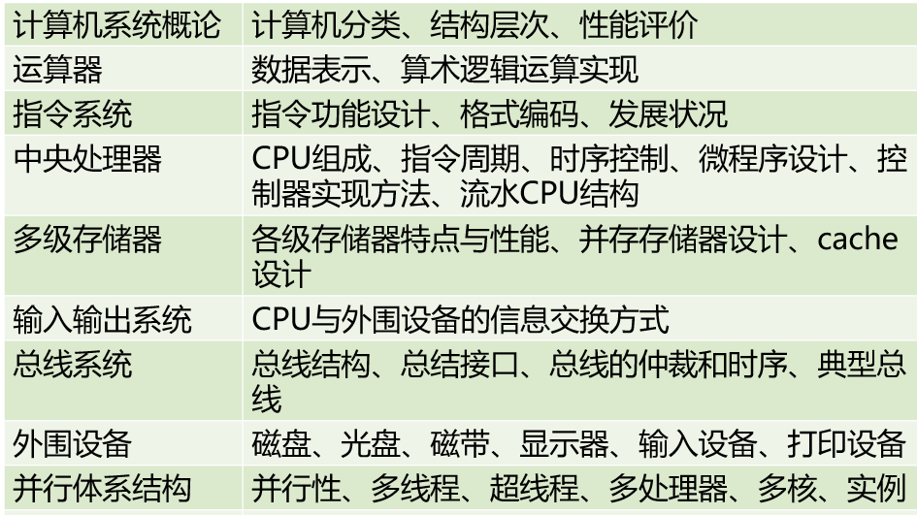
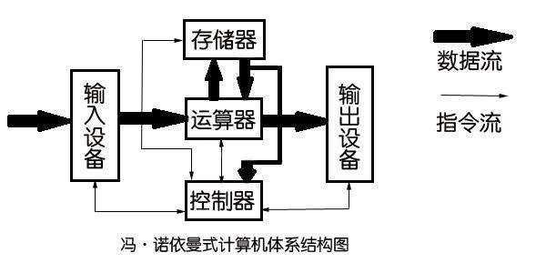
课程总结（关联）
“好用”的设计原则：
软硬件权衡取舍
加快经常性事件（Amdahl定律）
“两面讨好”
“价廉物美”
---系统思路
---并行思路
---专用互连网络
快
1. 数据存取
2. 数据处理
3. 数据传输
超越传统冯氏架构：领域定制架构、存储内计算......
Notes:
数据传输：这里侧重于 数据在功能部件之间的传递
指令系统是软件设计的依据 是硬件设计的目标
第四~六章，是 （指令 数据）的时间或空间并行

Slide 3
2021冬线上考试
1、选择题（25分，25题）
2、判断题（15分，15题）
3、简答题（15分，5题）
4、综合题（35分，5题）
概论： 冯氏计算机
存储设计专题： 存储设计
中央处理器： 控制器设计
运算方法与运算器： ALU设计
输入输出系统： 输入输出
5、OpenMP编程题（10分，1题）
主观题 47分 客观题 53分
线上考试，作为填空题 13分
线上考试，作为综合题 32分
Notes:
流水线分析： 章节测验---简答题4
数据表示：原码、补码、移码、反码的特点，求整数的各种码，浮点数规格化，字符的编码，奇偶校验码

Slide 4
复习资料
教材
课件
章节测验、习题
不限
Notes:
15分 长
10， 15长

Slide 5
《计算机组成原理与体系结构A》线上考（开卷）
请独立完成，禁止交流
4月28日 16:00-18:00，腾讯会议：829 153 2908
客观题试卷： 考试时间开考 ~90分钟
主观题试卷： 考试时间：20分钟后~结束
设备：1台用于登录超星平台答题，
1台(有摄像头)登录腾讯会议用于监考
须在考试正式开始前30分钟，登录2个平台，将监考平台中的名称改为“学号+姓名”
提交试卷后，查看一下试卷：确保你的答案正确提交
监考图像：侧机位
Notes:
15分 长
10， 15长

Slide 6
注意： 填空题的答案要“不多不少”

Slide 7
复习
教材
课件
章节测验
今天测试 4月11日
主观题部分检查一下图片上传正常否。
答案随意，提交后检查一下答案在否。
客观题试卷： 选择题 + 判断题+填空，
时间：10:20 ~10:40
主观题试卷： 简答题 + 综合题
时间：10:30~11:00
客观题试卷： 选择题 + 判断题+填空，
考试时间：开考 ~60分钟
主观题试卷： 简答题 + 综合题
考试时间：20分钟后~结束
Notes:
15分 长
10， 15长

Slide 8
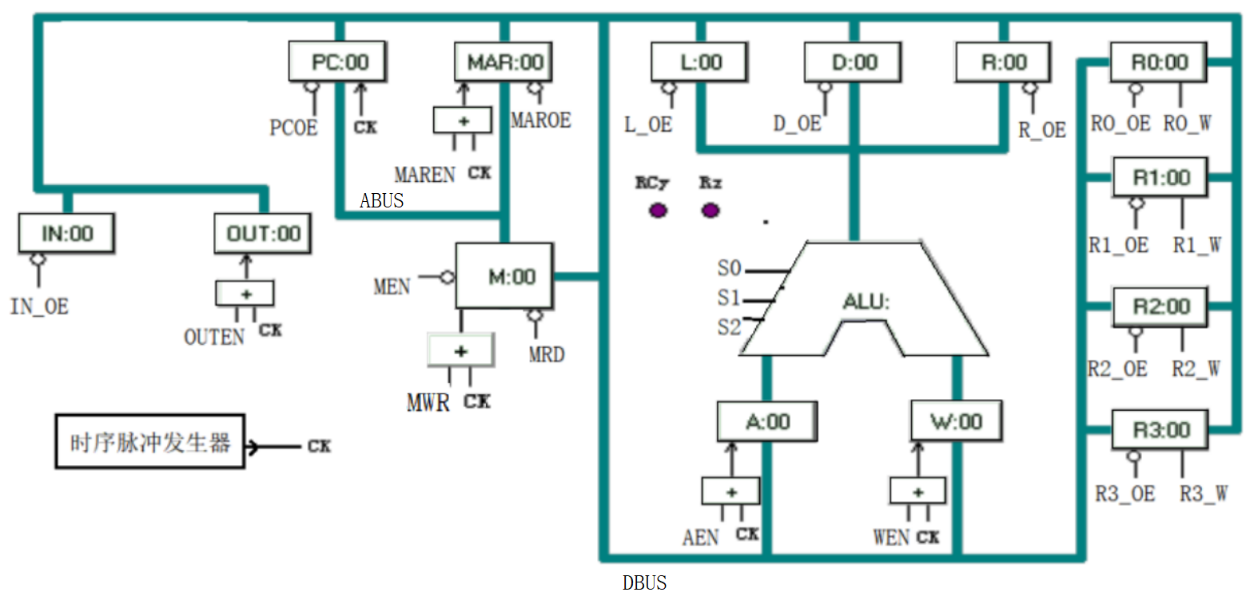
重点练习题1
某计算机的数据通路图如图,其中ALU的S2S1S0=001时功能为A-W
该计算机可以支持哪些寻址方式？
数据通路中的控制器部分不完整，请补充，要求用微程序技术来实现。假设微操作控制信号共有16个。
要使此计算机支持指令：SUBR R0, A,W ;(A-W)右移1位后送至R0寄存器
可行否？如果可行，请写出这条指令的二进制编码，并写出它的微程序。

Slide 9
重点练习题2-1
上页中的计算机支持一个输入设备，输入设备把数据放入寄存器IN后，就向计算机送出一个中断请求，使计算机的中断请求标志IREQ置位。计算机在一条指令执行完后检测到IREQ，于是使能ICOE信号令指令INT（23H）被送至IBUS，进入中断处理过程。
INT指令需要完成什么操作？
请写出中断处理程序，将IN寄存器中的数据送至A，程序中的每条指令都必须说明功能。另外，该程序的存储位置有什么要求？
为了支持中断，上页的数据通路，要补充什么？

Slide 10
重点练习题2-2
上上页中的计算机支持一个输出设备，输出设备准备好接收数据时，就向计算机送出一个中断请求，使计算机的中断请求标志IREQ置位。计算机在一条指令执行完后检测到IREQ，于是使能ICOE信号令指令INT（23H）被送至IBUS，进入中断处理过程。
INT指令需要完成什么操作？
请写出中断处理程序，将OUT寄存器中的数据送出，程序中的每条指令都必须说明功能。另外，该程序的存储位置有什么要求？
为了支持中断，上上页的数据通路，要补充什么？

